Slide 1
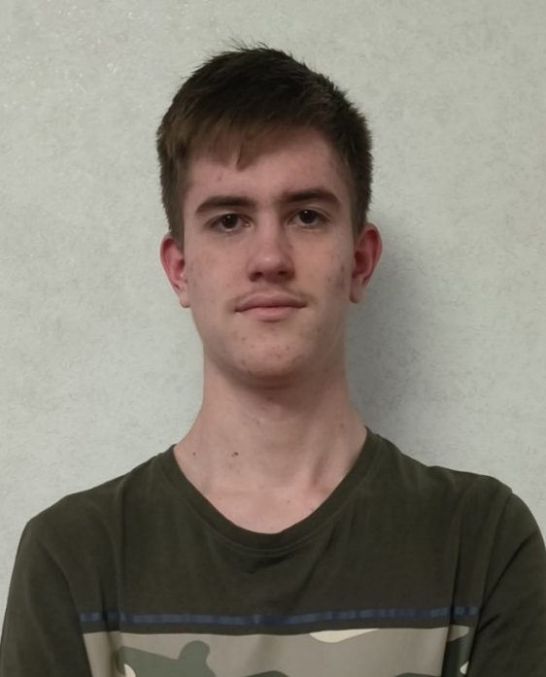
Всеукраїнський інтерактивний конкурс «МАН-Юніор Дослідник-2023» Номінація Технік Комунальний заклад «Харківська обласна Мала академія наук Харківської обласної ради Харківської області»
1
Електродний нагрівач з пластикової пляшки
Колесников Максим Євгенович, Харківська загальноосвітня школа I – III ступенів №150 Харківської міської ради Харківської області; 10 клас; м. Харків.
Наукові керівники:
Шутова Світлана Іллівна, учитель фізики Харківської загальноосвітньої школи I – III ступенів №150 Харківської міської ради Харківської області, спеціаліст вищої категорії, учитель-методист;
Лавров Володимир Дмитрович, керівник гуртка Комунального закладу «Харківська обласна Мала академія наук Харківської обласної ради».

Slide 2
2
Об’єкт дослідження у роботі – електротермічні установки.
Предмет дослідження – електродні нагрівачі малої потужності.
Робота є актуальною для нашої країни, оскільки на її території протягом значної частини року житлові приміщення та приміщення для перебування людей потребують обігріву, який реалізується через різноманітні системи опалення. Особливого значення питання опалення набуває і умовах воєнного стану, коли виникає необхідність застосування автономних систем опалення, простих за конструкцією, зібраних з підручних матеріалів, безпечних в експлуатації і таких, що не потребують складних налаштувань.

Slide 3
3
Мета дослідження – знайомство з конструкцією та принципом дії електродного водонагрівача на прикладі його макету, виготовленого з пластикової пляшки, дослідження роботи макету електродного нагрівача.
Для досягнення мети необхідно виконати наступні завдання:
здійснити збір матеріалу, щодо будови та особливостей експлуатації електродних нагрівачів;
провести аналіз зібраного матеріалу;
розробити конструкцію макету електродного нагрівача з пластикової пляшки;
виготовити макет електродного нагрівача з пластикової пляшки, здійснити його випробування;
дослідити роботу нагрівача з пластикової пляшки, сформулювати висновки та рекомендації, щодо його подальшого використання.

Slide 4
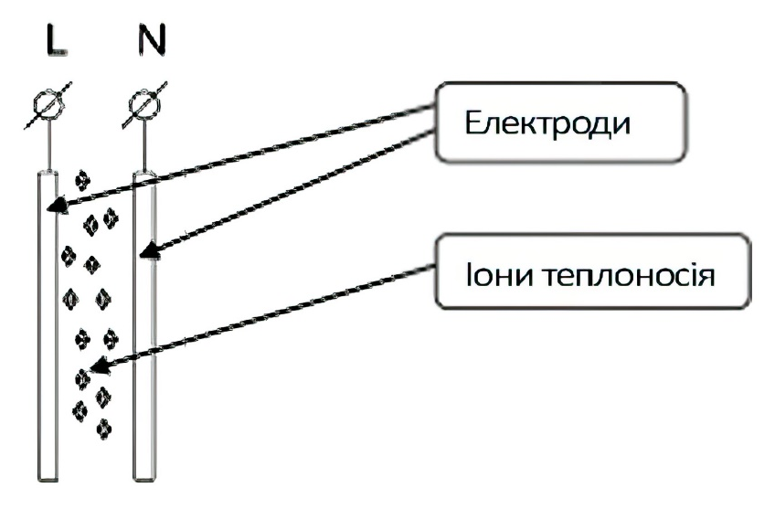
4
Електродний водонагрівач є найпростішим електротепловим приладом. У ньому нагрівання води здійснюється електричним струмом, що протікає безпосередньо через воду від одного електроду до іншого. Водночас кількість тепла в джоулях, що виділяється, визначається за законом Джоуля-Ленца [1]:
$$\text{Q}=I^{2}\text{Rt}$$
де І - струм, що протікає через воду, А
R - опір води, Ом
t - час протікання струму, с
Схема роботи електродного нагрівача [2]

Slide 5
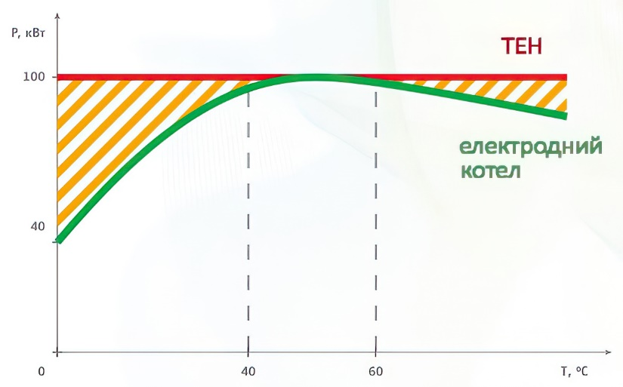
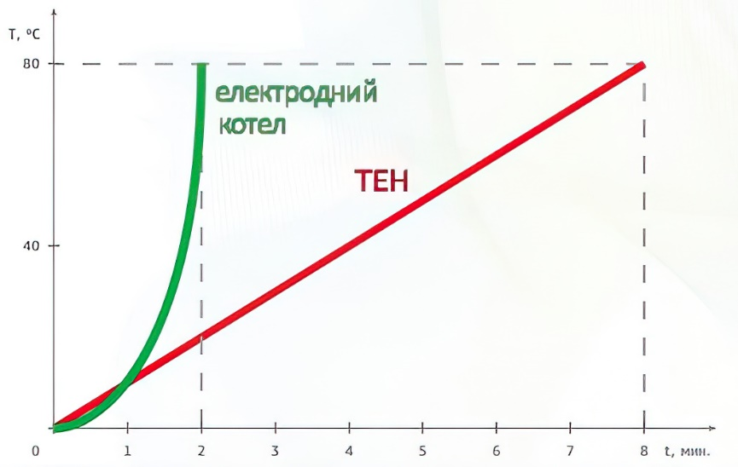
5
Порівняльна характеристика споживання електроенергії електродним і ТЕНовим нагрівачами однакової потужності при нагріванні однакового обсягу води [2]
Порівняльний графік швидкості нагріву однакового обсягу води електродними і ТЕНовими нагрівачами однакової потужності [2]

Slide 6
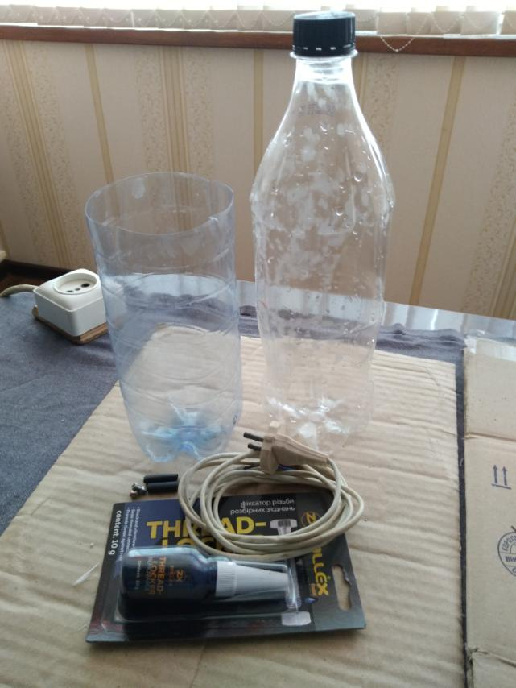
6
Складові макета:
Пляшка 1л
Пляшка 0,5л
Гвинти М3 з гайками
Мережевий шнур
Герметик

Slide 7
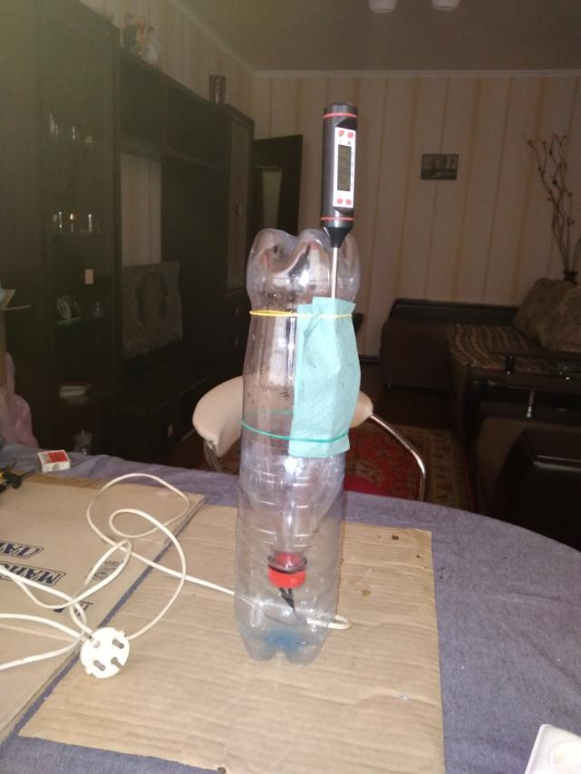
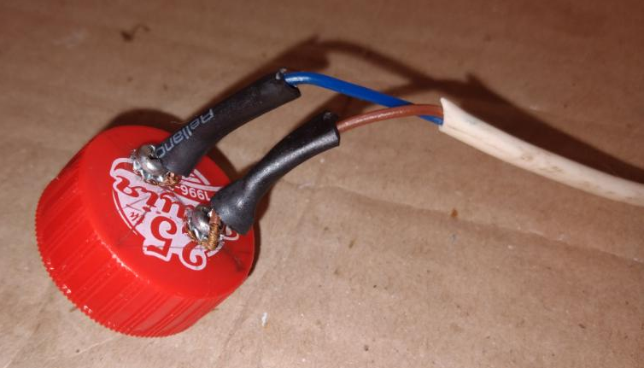
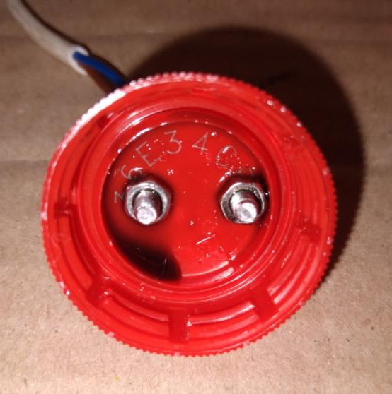
7
Нагрівальний елемент

Slide 8
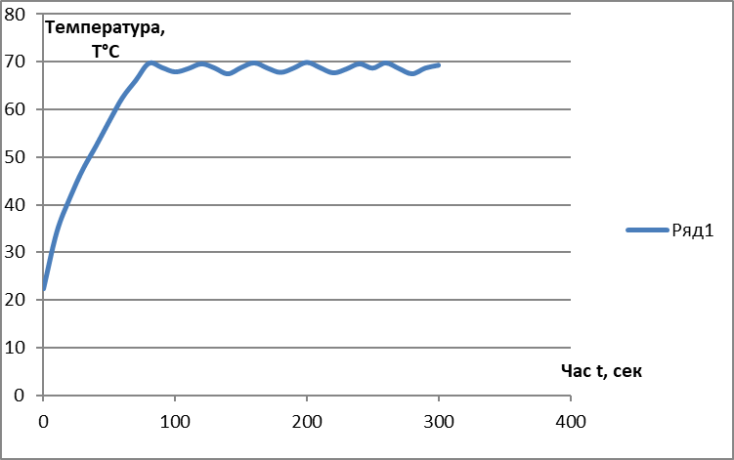
8
Залежність температури нагріву поверхні пляшки від часу роботи нагрівача

Slide 9
Висновки
9
Завдання дослідження виконані в повному обсязі. Створений в результаті дослідження електродний обігрівач має просту конструкцію, може бути виготовленим з доступних матеріалів, не потребує складних налаштувань, є безпечним в експлуатації.
Дослідження носить прикладний характер та має практичне значення. Його результати можуть бути застосовані при побудові автономних систем опалення невеликих приміщень.
Окремі обігрівачі можна об’єднувати в батареї, використовуючи їх для опалення більш значних площ.
Новизна
Новизна дослідження полягаю в подальшому розвитку технології опалення приміщень шляхом застосування автономних електродних обігрівачів, виготовлених з пластикових пляшок.

Slide 10
10
Переваги:
висока експлуатаційна надійність;
відсутні сплески пускового струму, паразитні гармоніки;
плавний вихід на повну потужність, значна економія споживаної електроенергії (не менше 30% в порівнянні з ТЕНами);
висока точність контролю і підтримки заданих температурних параметрів;
компактність установки і простота монтажу;
можливість організації локальної (індивідуальної) системи опалення;
можливість використання як допоміжного джерела тепла в сумісній системі опалення;
безшумність у роботі;
повна пожежна безпека при розгерметизації системи;
високий ККД (до 99,5%).
Недоліки:
залежність потужності від складу та температури води;
вода забруднюється продуктами електрохімічних реакцій;
мають підвищену електронебезпеку.

Slide 11
Список використаних джерел
11
Таврійський державний агротехнологічний університет. МЕТОДИЧНІ ВКАЗІВКИ до лабораторних робіт з дисципліни «Електротехнології» для студентів 4 курсу напряму «Енергетика та електротехнічні системи в агропромисловому комплексі» ОКР «Бакалавр» Частина 1 Мелітополь, 2010 //URL: https://studfile.net/preview/9886483/page:3/
Електродні електронагрівачі. Науково-дослідний інститут екології та альтернативної енергетики Університету «Україна» //URL: https://ieae.uu.edu.ua/alternativna-energetika/elektrodni-elektronagrivachi/
Вода: електропровідність і теплопровідність. Одиниці вимірювання електропровідності води. Всі на урок. //URL: https://yrok.pp.ua/serednya-osvta/8861-voda-elektroprovdnst-teploprovdnst-odinic-vimryuvannya-elektroprovdnost-vodi.html
Электрический обогреватель из пластиковой бутылки //URL: https://www.youtube.com/watch?v=t-q-3KcjvAw
Обогреватель из пластиковой бутылки, новейшее изобретение человечества //URL: https://www.youtube.com/watch?v=8uYgaAvfxC4
Кириченко О. С. Електронагрів і електротехнології. Курс лекцій //URL: https://dspace.mnau.edu.ua/jspui/bitstream/123456789/3126/1/Kirichenko_O.EiE_KL.pdf

Slide 12
12
Дякую за увагу!

